Slide 1


BIOLOGICS AND SMALL MOLECULES IN 2026: IS TREAT-TO-TARGET FINALLY WORKING?
Antonio Rispo
Prof. Associato di Gastroenterologia
Dipartimento di Medicina Clinica e Chirurgia
Università degli Studi di Napoli «Federico II»

Slide 2

«The Game Changers»
Really effective drugs (Advanced Therapy)
Robust Outocomes
Treat-To-Target
Personal point of view: AI generated image

Slide 3
A “treat to target” approach has been adopted in the management of these progressive diseases
Condition | Treatment target
Diabetes | <7% HbA_{1c}
Hypertension | Blood pressure: 140/90 mm Hg (135/80 mm Hg for diabetes patients) LDL-cholesterol: 70 mg/dL to decrease incidence of cardiac events
Rheumatoid arthritis | Remission; low disease activity
IBD | Clinical remission? MH? HR? TR?
Notes:
In molte altre aree della medicina, i target del trattamento sono definiti in modo da ridurre il rischio di danno d’organo.
Nella cura dei pazienti con diabete, iperlipidemia e ipertensione, per esempio, il medico richiede la valutazione di colesterolo, trigliceridi, glucosio ed emoglobina glicata, misura la pressione sanguigna e adatta la terapia di conseguenza. I pazienti conoscono i valori di riferimento di questi parametri e sono consapevoli dei target del trattamento.
Nella gestione dell’artrite reumatoide, target del trattamento è la remissione clinica (definita come l’assenza di segni e sintomi di attività infiammatoria) o la bassa attività di malattia, un’alternativa accettabile quando la patologia è di lunga durata (5).
5. Smolen J et al. Ann Rheum Dis 2010;69:631-7
3

Slide 4
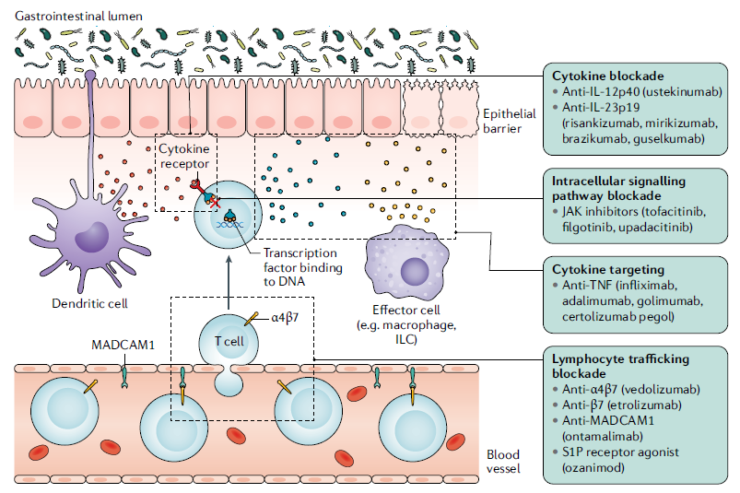
DRUG TARGETS IN IBD
Meserve J et al, Gastroenterology 2021

Slide 5
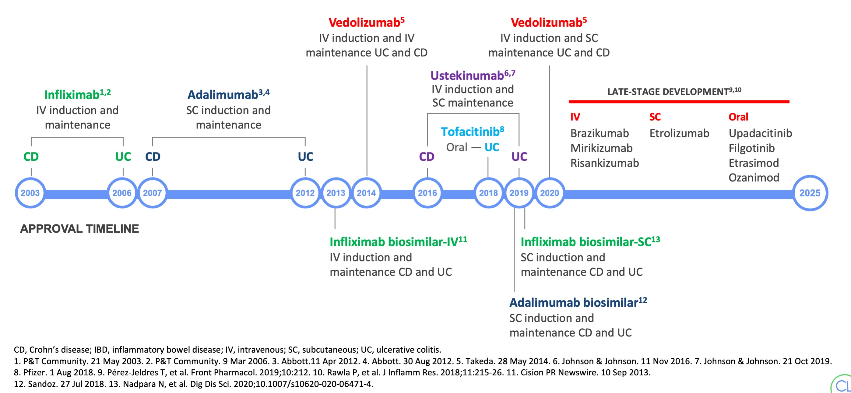
TREATMENT OPTIONS FOR IBD HAVE EVOLVED OVER TIME

Slide 6
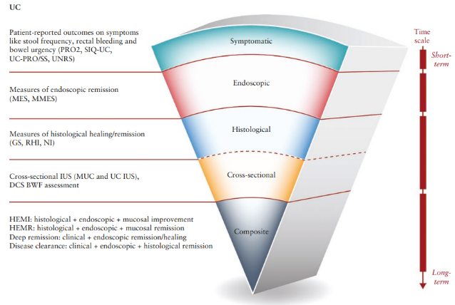
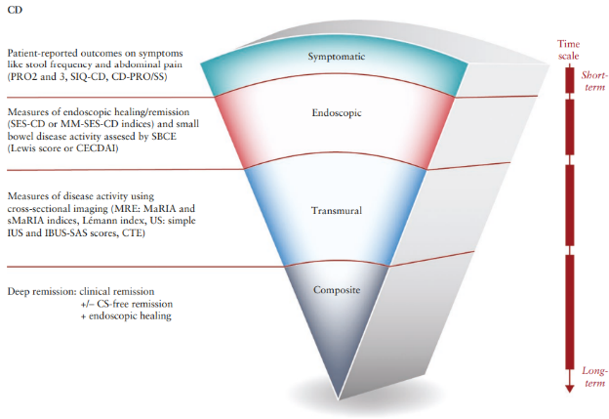
Novel outcomes in IBD
Jairath, JCC 2025

Slide 7
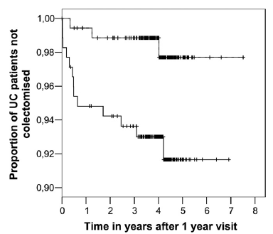
MUCOSAL HEALING IN UC
NORWEGIAN POPULATION-BASED COHORT
UC patients with MH at 1 year
UC patients without MH at 1 year
Froslie et al, Gastroenterology 2007
Notes:
Esperienza in era pre-biologica.
In a Norwegian population-based cohort study, decorso clinico più favorevole in pz con MH, che si traduce in minor numero di interventi chirurgici , complicanze e necessità di steroidi, e nella CU in un minor tasso di colectomie
11% of Crohn's disease patients with MH at 1 year needed a surgical resection by 5 years compared to 20% of patients without MH (p=0.10).
2% of ulcerative colitis patients with MH at 1 year needed a surgical resection by 5 years compared to 7% of patients without MH (p=0.02).
MH: (0, normal; 1, light erythema or granularity; 2,granularity, friability, and bleeding, with or without the addition of ulcerations), with the addition of histology. Score 0 or 1 was regarded as mucosal healing

Slide 8

CROHN DISEASE ACTIVITY INDEX
ARE YOU SURE THAT “MILD” IS “MILD” AND “SEVERE” IS “SEVERE” ?
IT’S NOT ALWAYS WHAT YOU SEE…

Slide 9
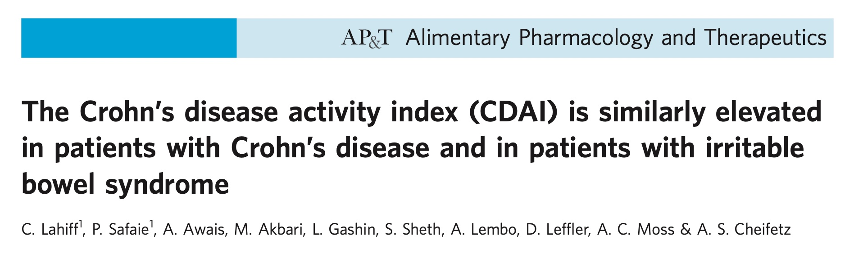
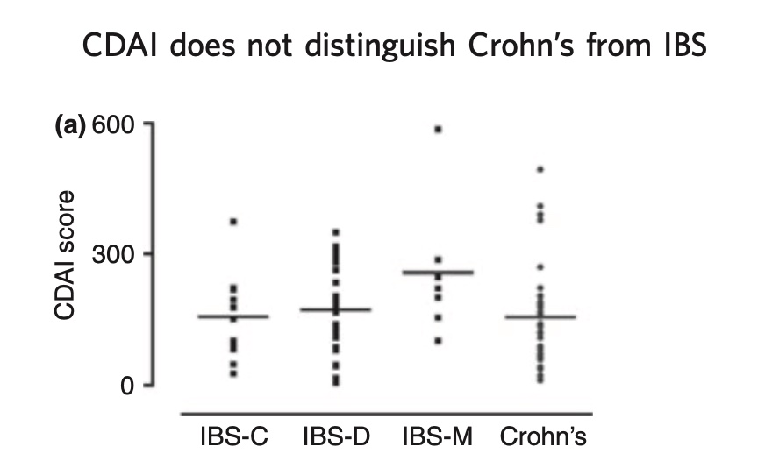
Lahiff, Aliment Pharmacol Ther 2013
Notes:
Il crescente riconoscimento dell’importanza della qualità delle cure sta contribuendo all’evoluzione degli obiettivi del trattamento nella Malattia di Crohn: dalla risposta e remissione clinica – controllo dei sintomi definito dal punteggio CDAI (2), ovvero dall’obiettivo clinico dell’assenza di sintomi, dato che lo score CDAI non è usato comunemente nella pratica clinica (10) – ci si sta infatti spostando verso un nuovo obiettivo, la “deep remission” che include la guarigione della mucosa (2).
2. Hommes D et al. J Crohns Colitis 2012;6(Suppl.2):S224-34
10. Sostegni R et al. Aliment Pharmacol Ther 2003;17(S2):11-7
9

Slide 10
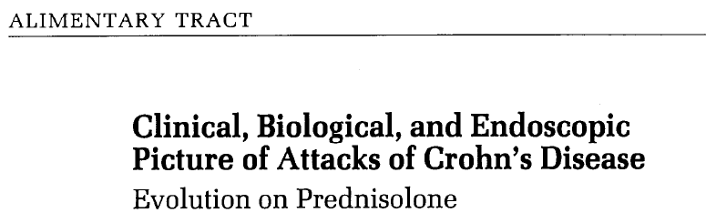
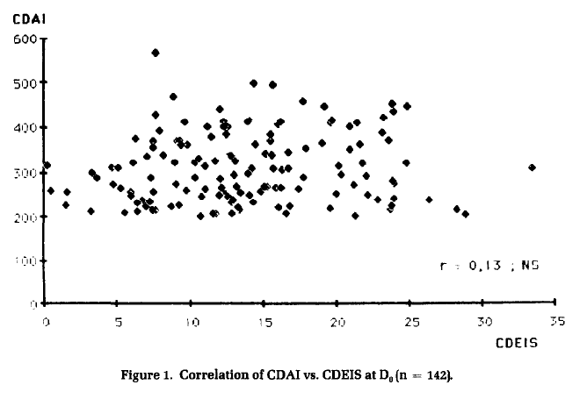
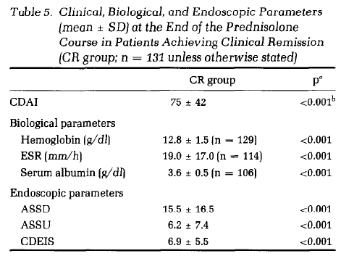
MUCOSAL HEALING < 25% !!!
Modigliani, Gastroenterology 1990
Notes:
ECCPO WORKSHOP III Rieder

Slide 11
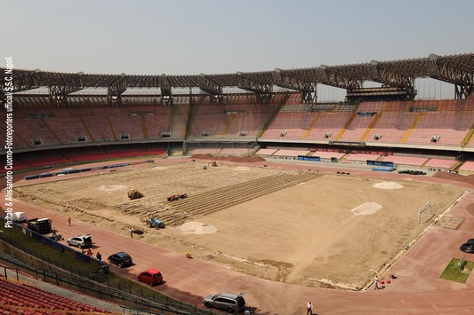
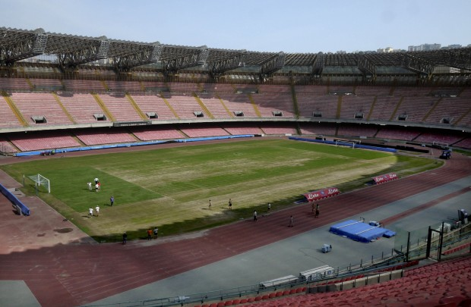
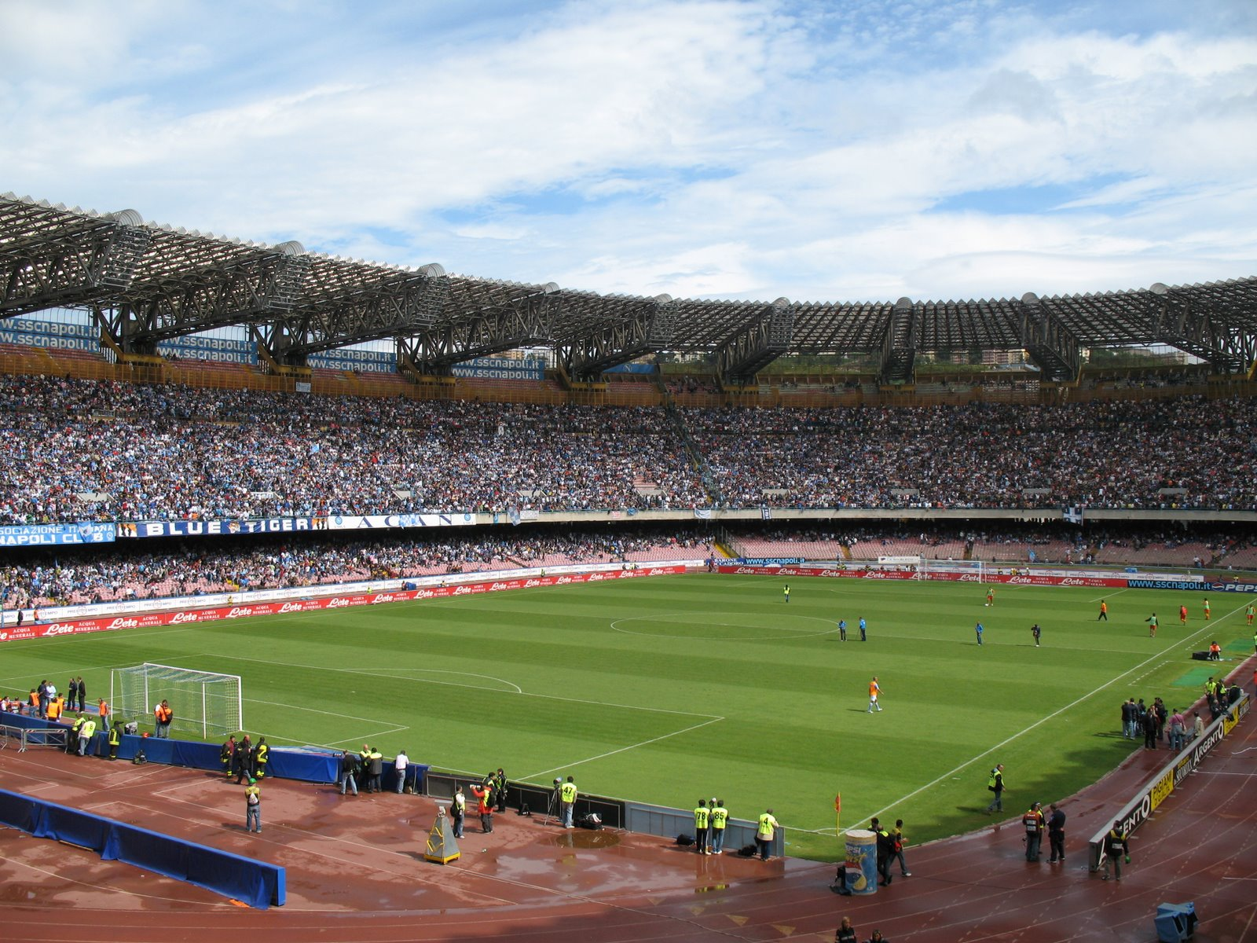
CROHN
5-ASA
STEROIDS
AZT
6-MP
ADVANCED THERAPY
Personal point of view

Slide 12
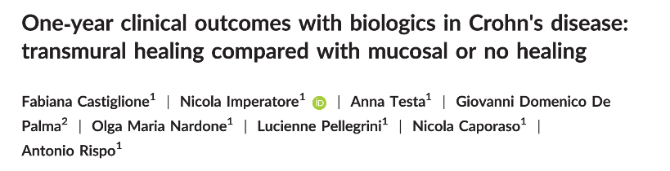
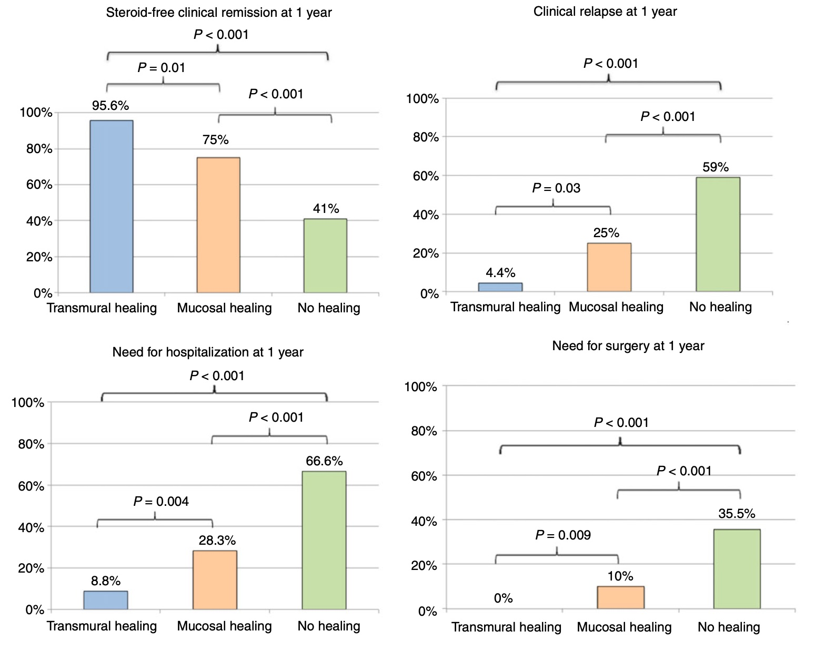
ANTI-TNFs
Castiglione, Aliment Pharmacol Ther 2019

Slide 13
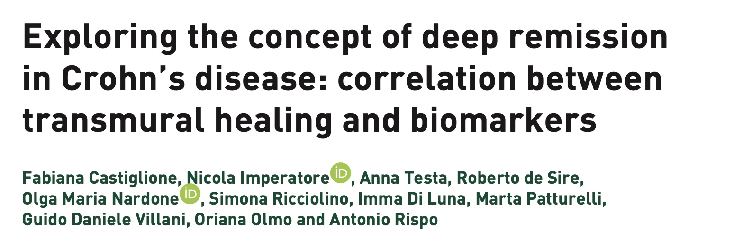
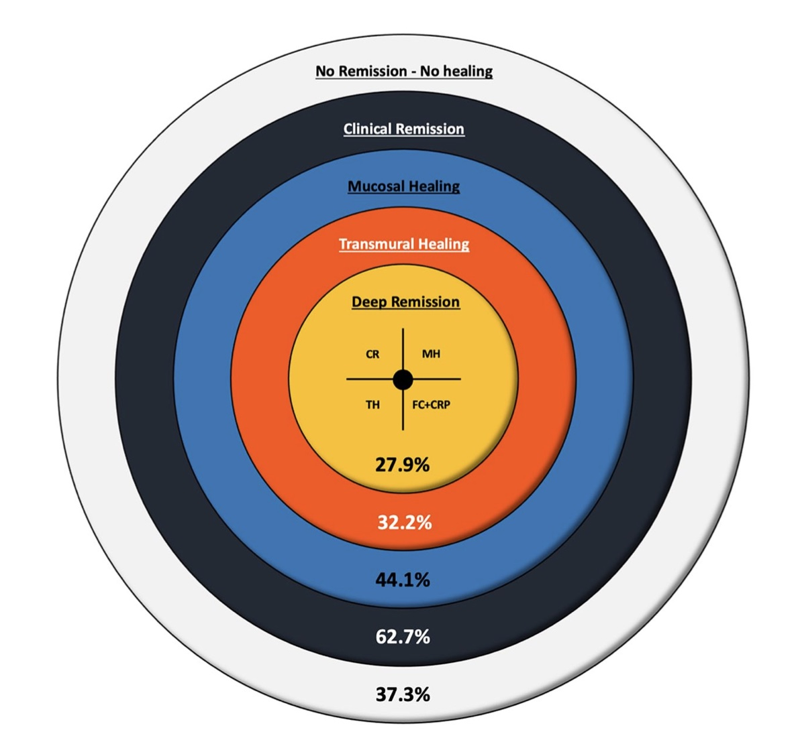
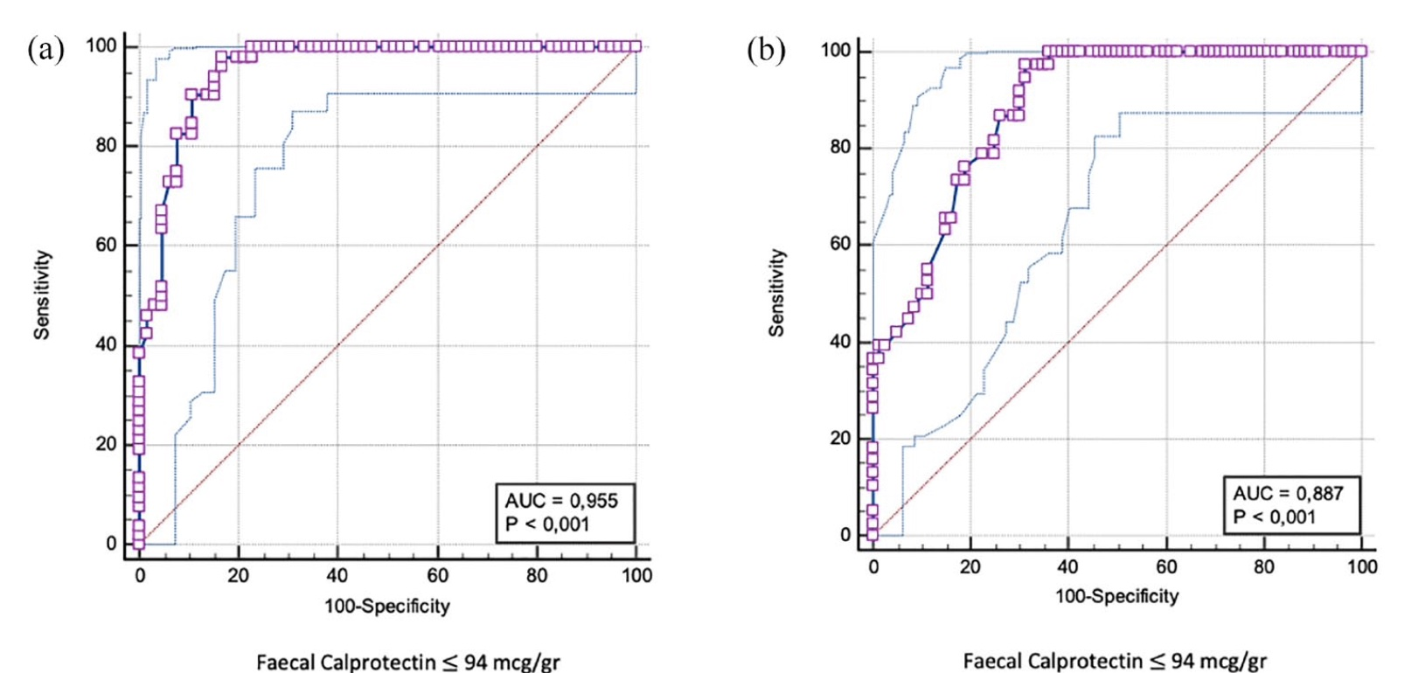
MH
TH
FC < 94 mcg/gr
Castiglione, Ther Adv Gastroenterol 2022
Notes:
Il concetto di “deep remission” è in continua evoluzione e non è ancora emersa una definizione unanime.
Al momento, in pazienti privi di danno digestivo o di disabilità, una definizione operativa di “deep remission” può essere la riduzione di una o più misure obiettive di infiammazione (mediante endoscopia, marker, imaging) e, nel contempo, la risoluzione dei sintomi, allo scopo di prevenire il danno e la disabilità.
Nonostante ci si aspetti che gli outcome nei pazienti con danno digestivo e disabilità siano meno favorevoli, la “deep remission” rappresenta un concetto utile a prevenire, se non addirittura a recuperare, sia il danno sia la disabilità, e può essere definita come la risoluzione di una o più misure obiettive di infiammazione e, nel contempo, ove possibile, un miglioramento dei sintomi (2).
2. Hommes D et al. J Crohns Colitis 2012;6(Suppl.2):S224-34
13

Slide 14
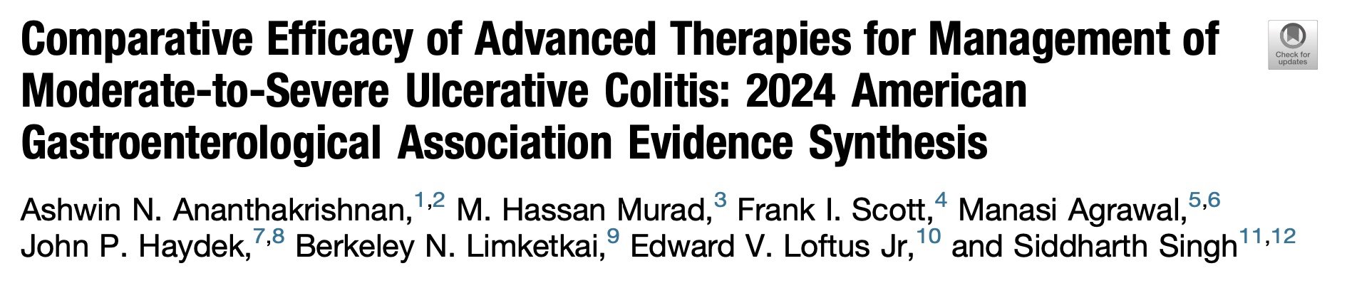
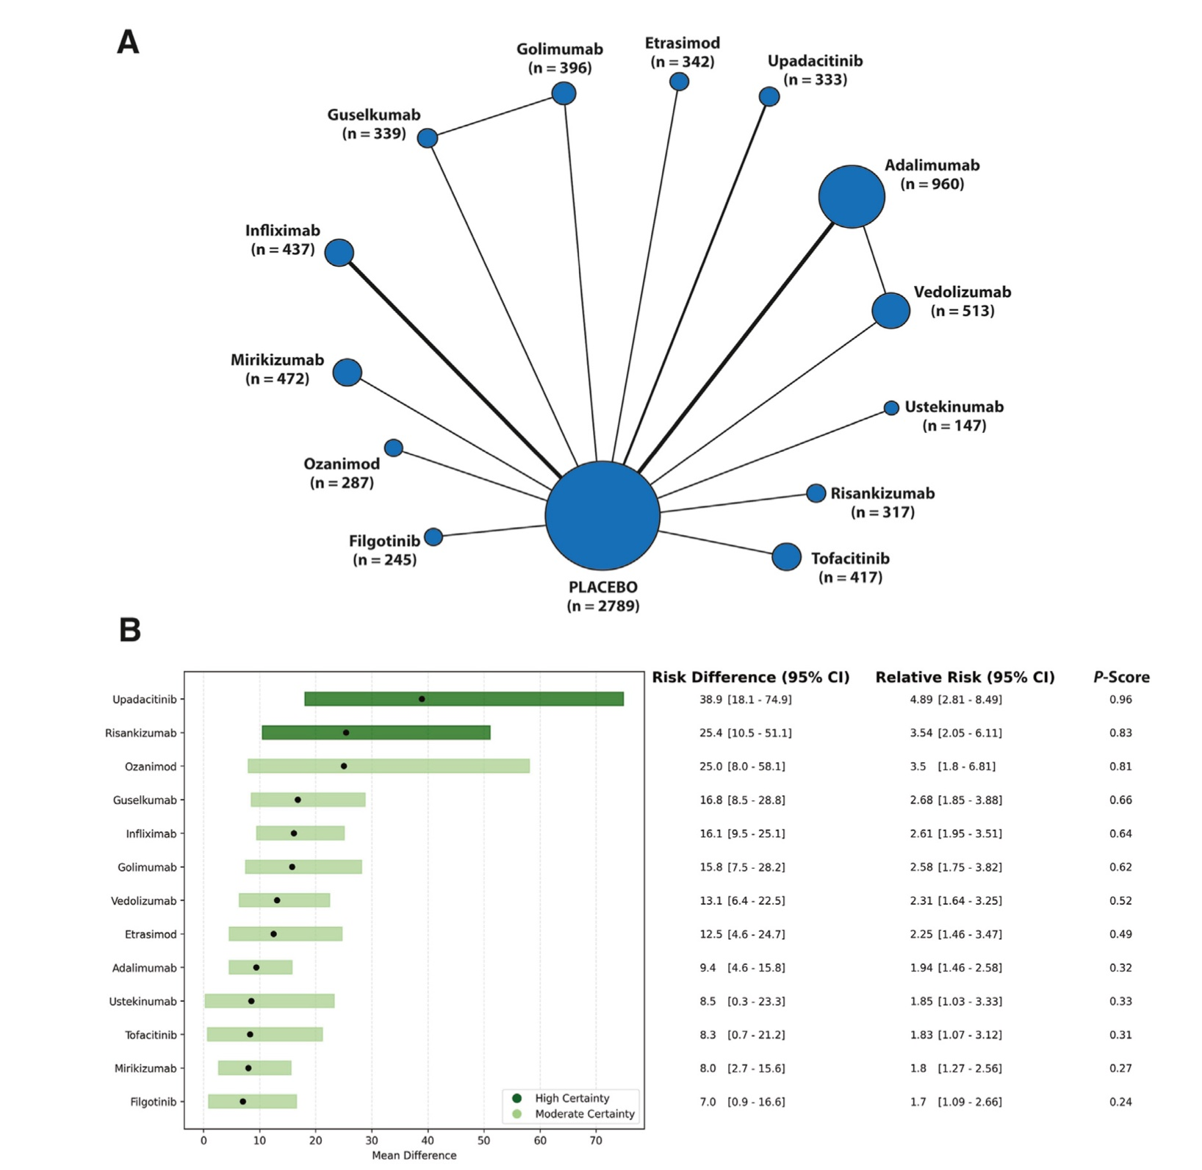
JAKi included
Ananthakrishan, Gastroenterology 2024

Slide 15
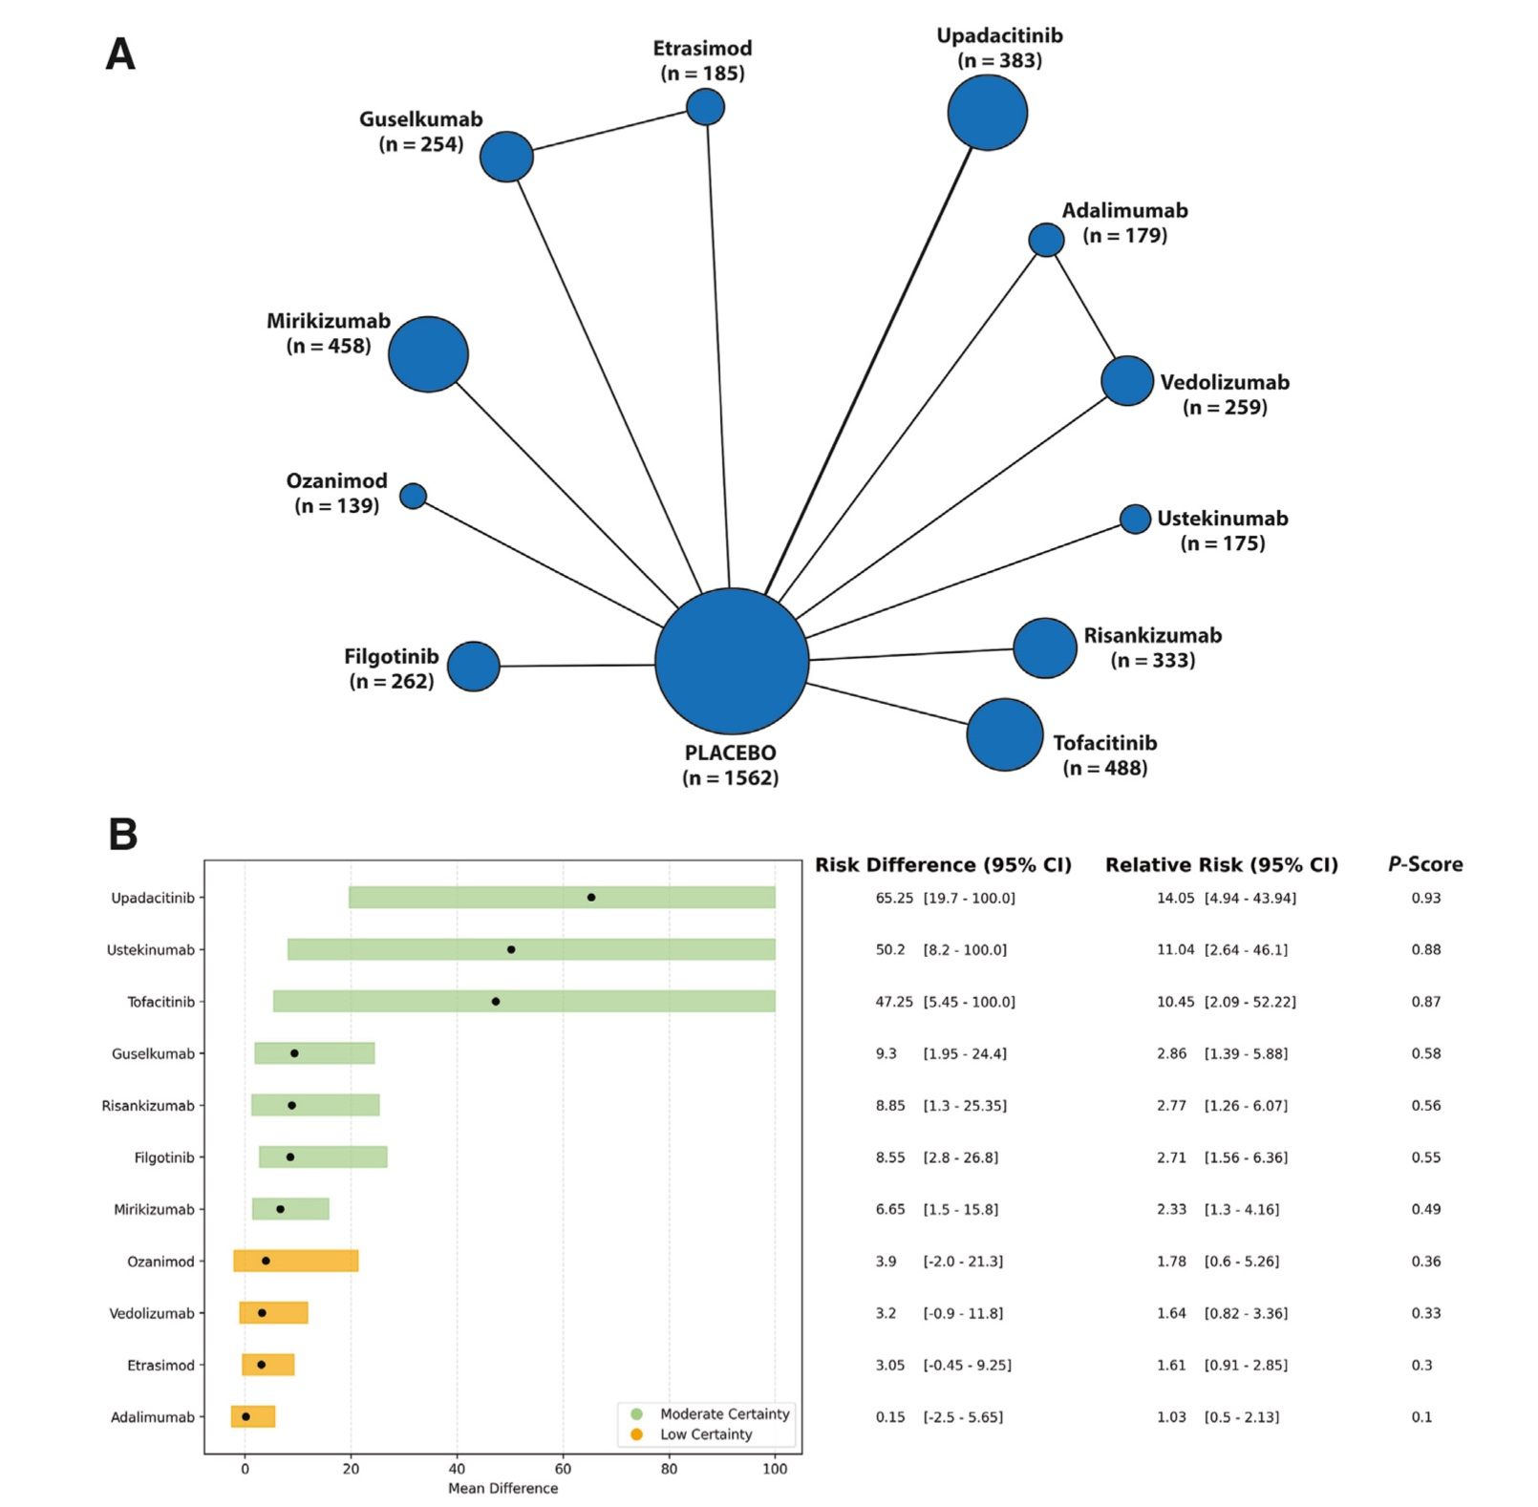
Bio-exposed
Ananthakrishan, Gastroenterology 2024

Slide 16
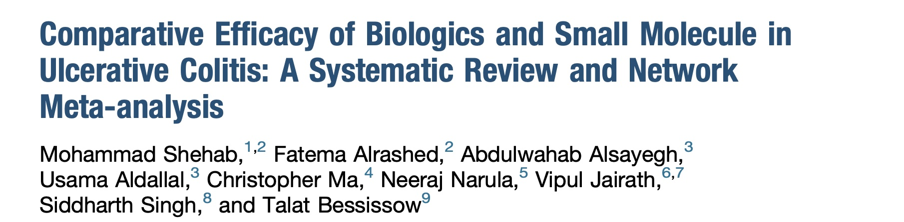
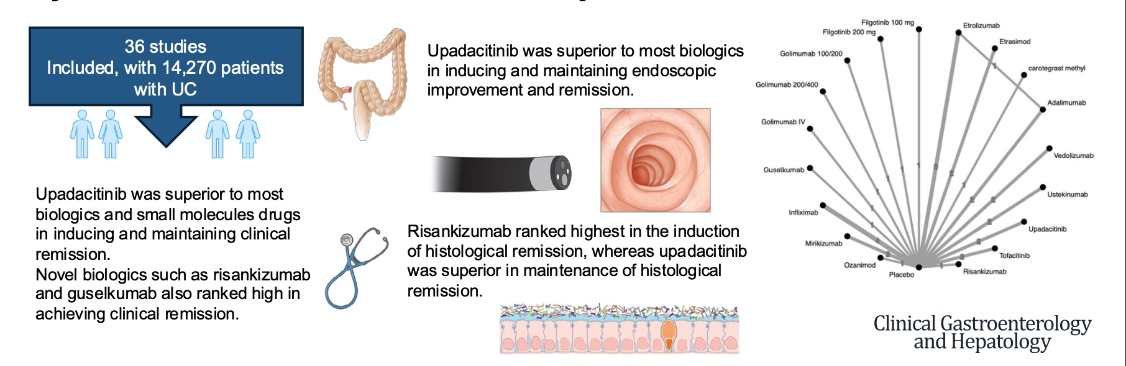
Shehab, Clin Gastro Hepatol 2024

Slide 17
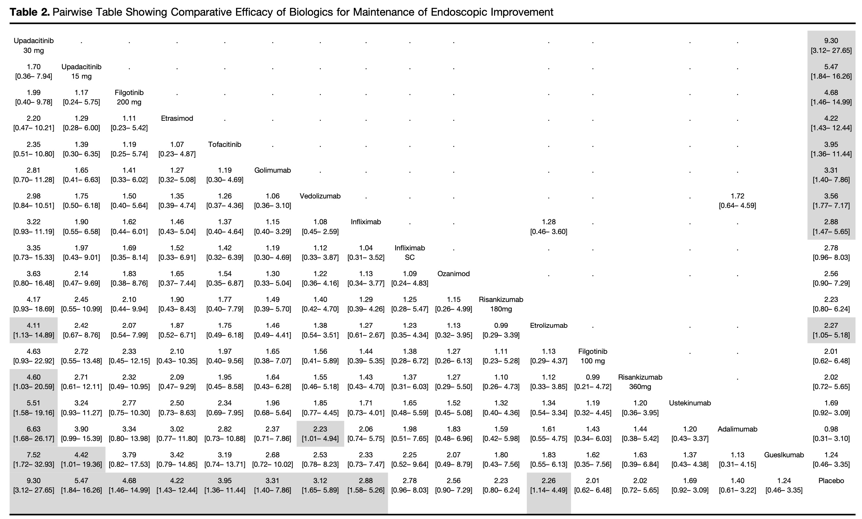
Shehab, Clin Gastro Hepatol 2024

Slide 18
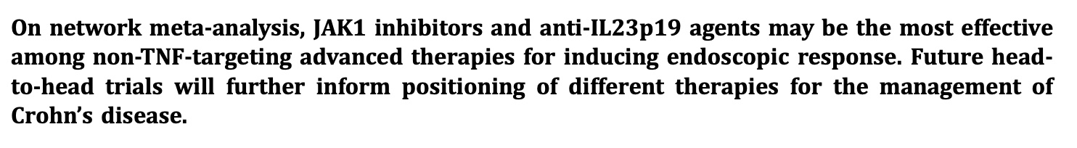
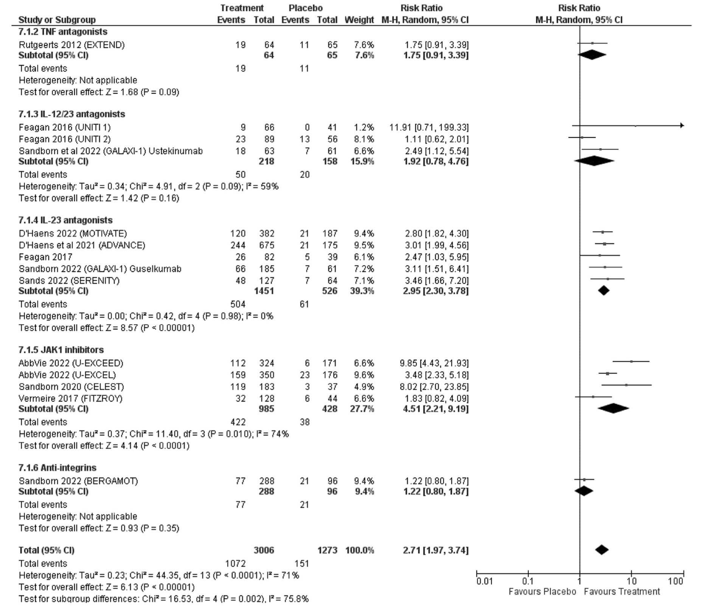
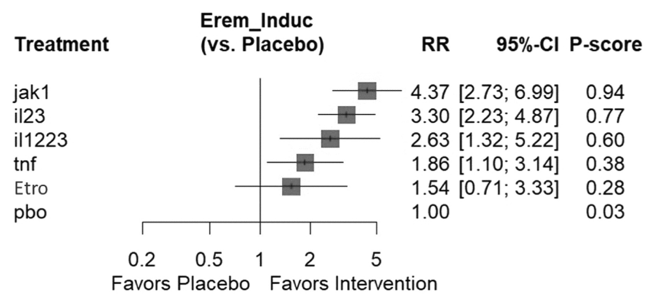
Vuyyuru, Clin Gastroenterol Hepatol 2024

Slide 19
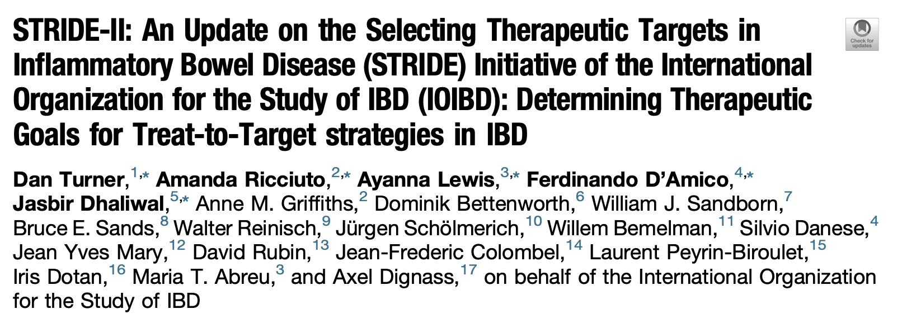
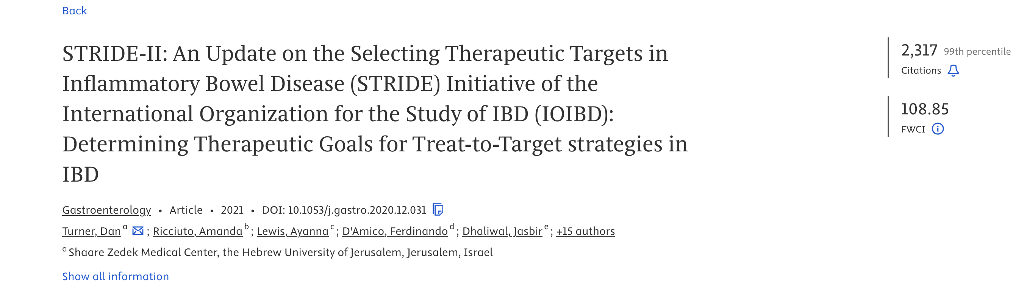
Turner, Gastroenterology 2021

Slide 20
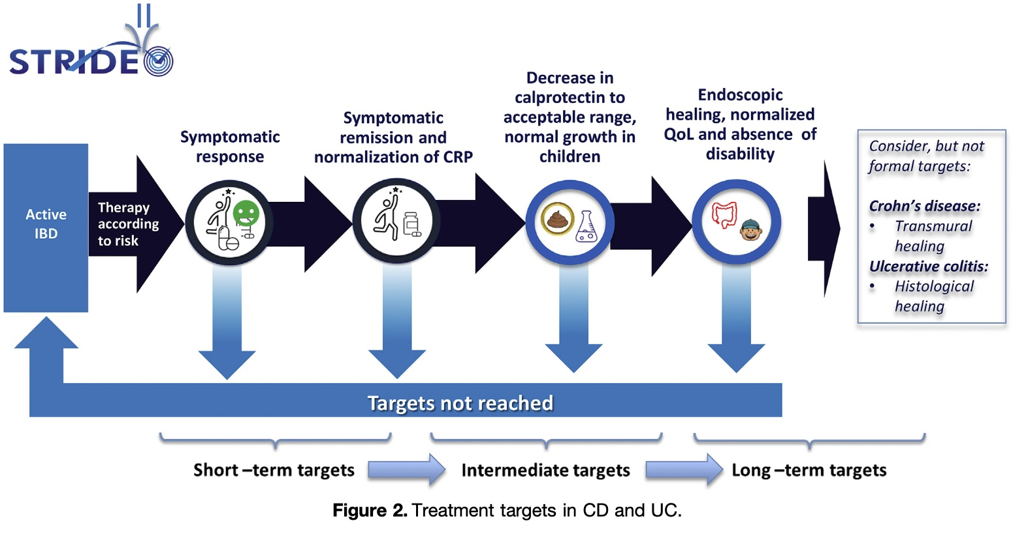

Slide 21

Personal point of view: AI generated image

Slide 22
STUDIO | FARMACO | PAZIENTI | DURATA | END-POINT 1 |  | END-POINT 2
CROHN’S DISEASE
TARGAN (1997) | IFX | 108 | 12 weeks | CLINICAL RESPONSE |  | CLINICAL REMISSION
ACCENT I (2002) | IFX | 573 | 54 weeks | CLINICAL REMISSION |  | MUCOSAL HEALING (SUB-GROUP)
STEP-UP/TOP-DOWN (2008) | IFX | 133 | 104 weeks | CLINICAL REMISSION |  | MUCOSAL HEALING (SUB-GROUP)
SONIC (2010) | IFX | 508 | 50 weeks | CLINICAL REMISSION |  | MUCOSAL HEALING (SUB-GROUP)
CLASSIC - I (2006) | ADA | 299 | 4 weeks | CLINICAL RESPONSE |  | CLINICAL REMISSION
CHARM (2009) | ADA | 778 | 56 weeks | CLINICAL REMISSION |  | MUCOSAL HEALING (SUB-GROUP)
EXTEND (2012) | ADA | 135 | 52 weeks | MUCOSAL HEALING (12W) |  | MUCOSAL HEALING (54W)
GEMINI 2 (2013) | VEDO | 1115 | 52 weeks | CLINICAL REMISSION |  | CLINICAL RESPONSE
GEMINI 3 (2014) | VEDO | 416 | 10 weeks | CLINICAL REMISSION |  | CLINICAL RESPONSE
UNITI (2016) | USTE | 741 | 6/44 weeks | CLINICAL RESPONSE /CLINICAL REMISSION | MUCOSAL HEALING (SUB-GROUP)
U-EXCEL/EXCEED (2023) | UPA | 526/495 | 12/52 weeks | CLINICAL REMISSION/ENDOSCOPIC IMPROVEMENT | MUCOSAL HEALING (SUB-GROUP)
ADVANCE/FOTIFY (2022) GALAXY 1-2 (2022) VIVID (2024) | RISA GUS MIRI | 936 900 1150 | 12/52. weeks | CLINICAL REMISSION/ENDOSCOPIC IMPROVEMENT/PROs | MUCOSAL HEALING (SUB-GROUP)
Personal point of view

Slide 23
STUDIO | FARMACO | PAZIENTI | DURATA | END-POINT 1 |  | END-POINT 2
ULCERATIVE COLITIS
ACT 1 (2005) | IFX | 364 | 54 weeks | CLINICAL RESPONSE | CLINICAL REMISSION; MUCOSAL HEALING
ULTRA 1 (2011) | ADA | 390 | 8 weeks | CLINICAL REMISSION | -
ULTRA 2 (2012) | ADA | 494 | 52 weeks | CLINICAL REMISSION | MUCOSAL HEALING
GEMINI I (2013) | VEDO | 895 | 52 weeks | CLINICAL RESPONSE | CLINICAL REMISSION; MUCOSAL HEALING
PURSUIT (2014) | GOLIM | 1064 | 54 weeks | CLINICAL RESPONSE | CLINICAL REMISSION; MUCOSAL HEALING
UNIFI (2019) | USTE | 961 | 8/52 weeks | CLINICAL REMISSION | CLINICAL REMISSION MUCOSAL HEALING
OCTAVE 1-2 (2017) | TOFA | 1139 | 8/52 weeks | CLINICAL REMISSION | CLINICAL REMISSION MUCOSAL HEALING
U-ACHIVE (2022) | UPA | 474 | 8/52 weeks | CLINICAL REMISSION | CLINICAL REMISSION MUCOSAL HEALING
LUCENT (2023) | MIRI | 1281 | 8/52 weeks | CLINICAL REMISSION | CLINICAL REMISSION MUCOSAL HEALING
QUASAR (2024) | GUS | 701 | 8/52 weeks | CLINICAL REMISSION | CLINICAL REMISSION MUCOSAL HEALING
ELEVATE (2023) | ETRAS | 821 | 8/52 weeks | CLINICAL REMISSION | CLINICAL REMISSION MUCOSAL HEALING
Personal point of view

Slide 24

Is it appropriate and methodologically sound to translate into «strategic» and «sequential» guidelines data and results that largely come from clinical trials with different end-points?

Slide 25
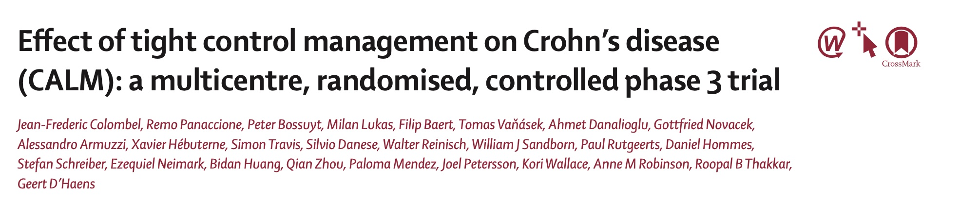
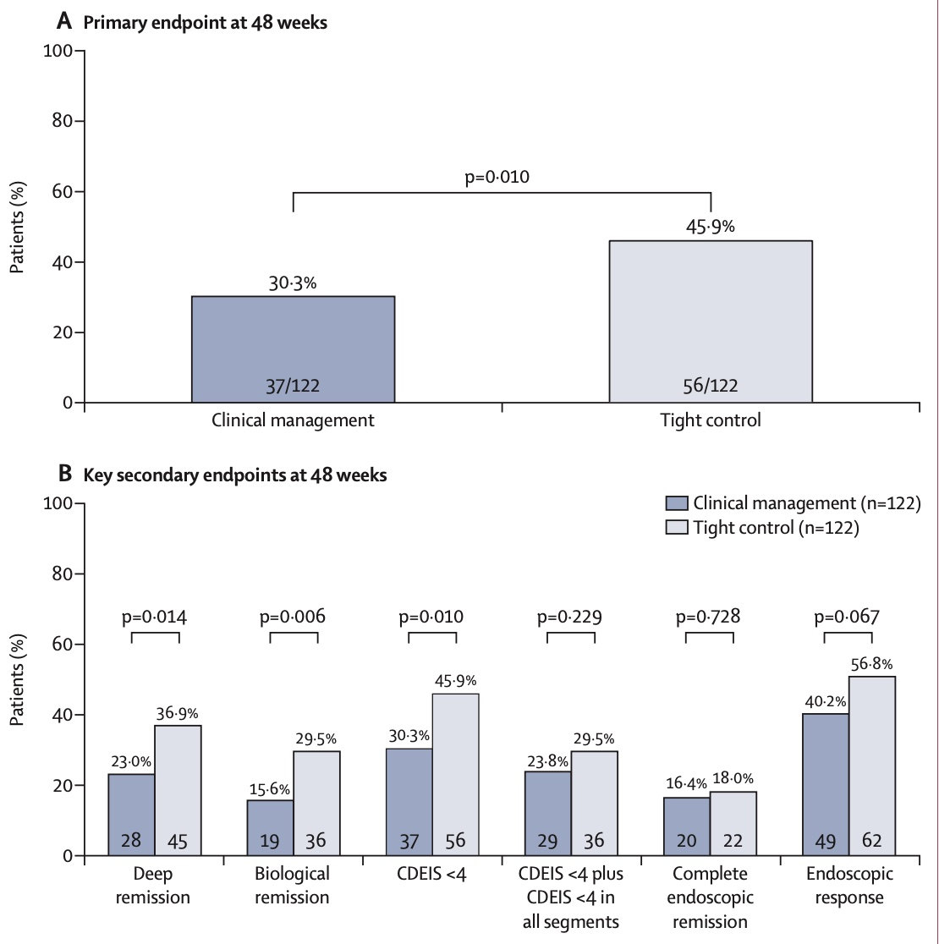
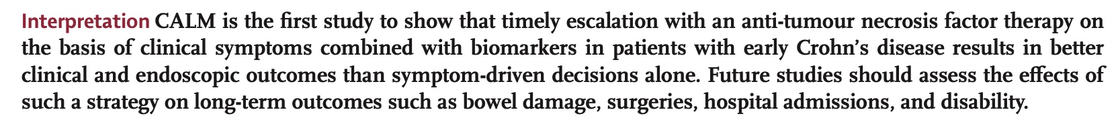
Colombel, Lancet Gastroenterol Hepatol 2017
Notes:
Nello Stardust abbiamo due bracci a confronto, il T2T in cui la terapia con ustekinumab era adeguata in base al riscontro endoscopico alla 16° sett e ai biomarkers durante il f-up oltre che la clinica e lo standard of the care guidato solo dalla clinica

Slide 26
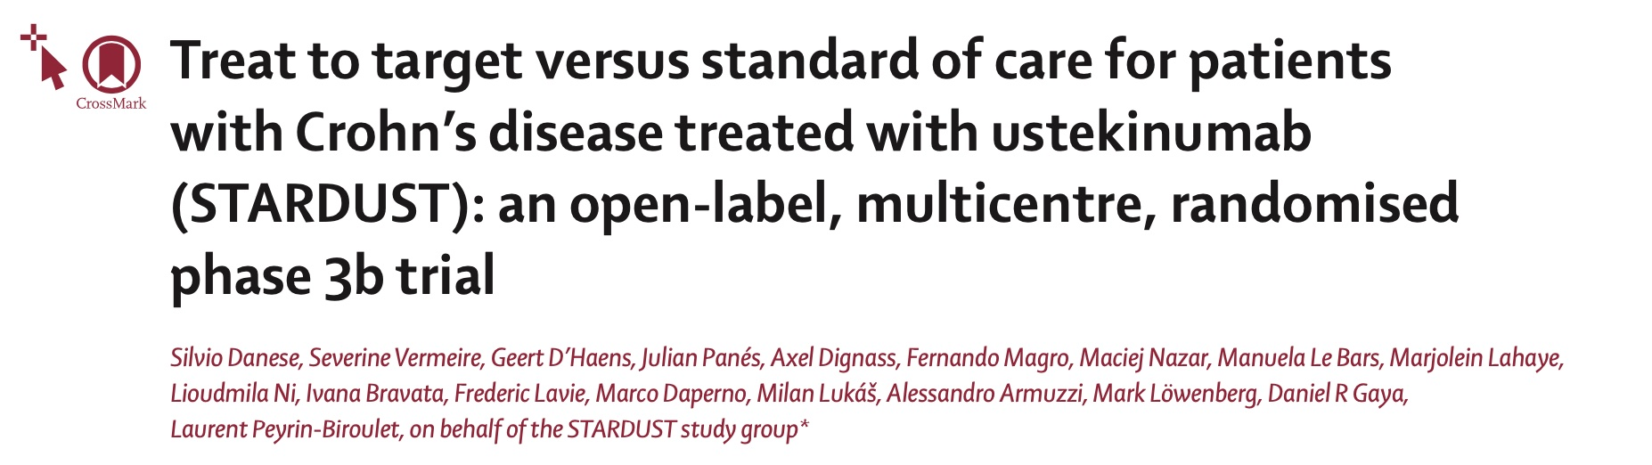
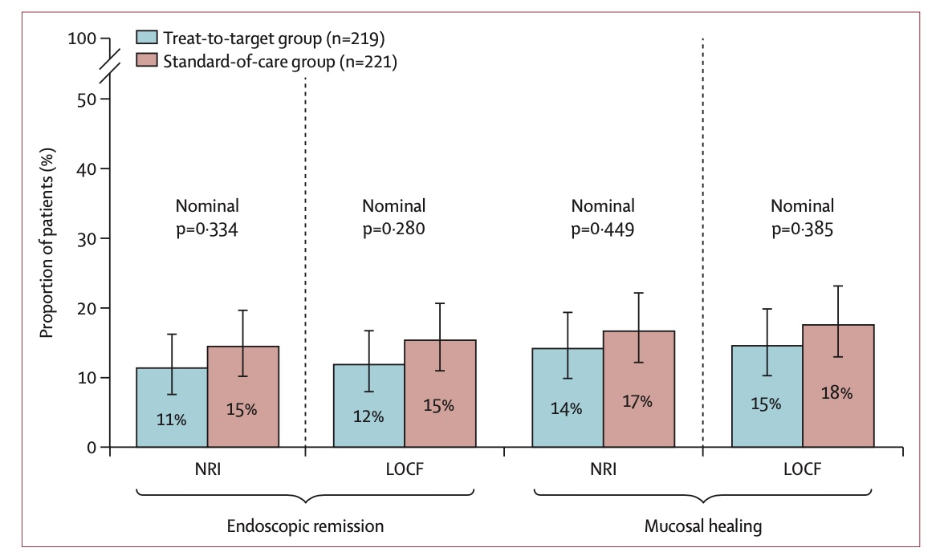
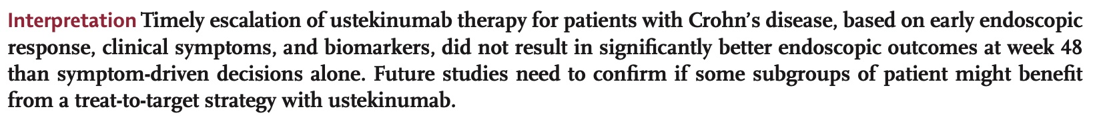
Danese, Lancet Gastroenterol Hepatol 2022
Notes:
Nello Stardust abbiamo due bracci a confronto, il T2T in cui la terapia con ustekinumab era adeguata in base al riscontro endoscopico alla 16° sett e ai biomarkers durante il f-up oltre che la clinica e lo standard of the care guidato solo dalla clinica

Slide 27
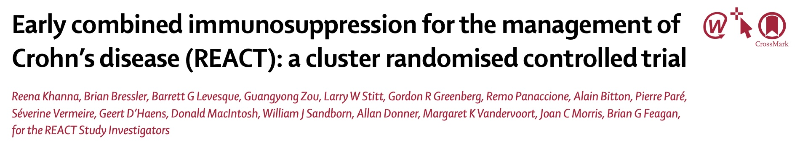
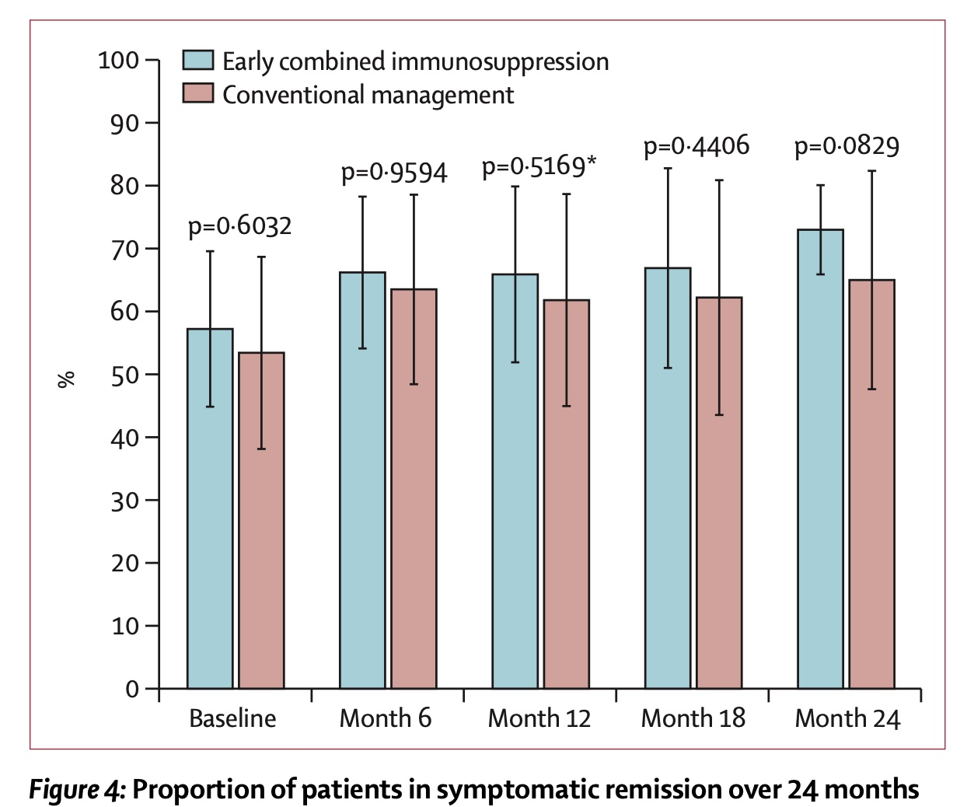
Khanna, Lancet Gastroenterol Hepatol 2015
Notes:
Nello Stardust abbiamo due bracci a confronto, il T2T in cui la terapia con ustekinumab era adeguata in base al riscontro endoscopico alla 16° sett e ai biomarkers durante il f-up oltre che la clinica e lo standard of the care guidato solo dalla clinica

Slide 28
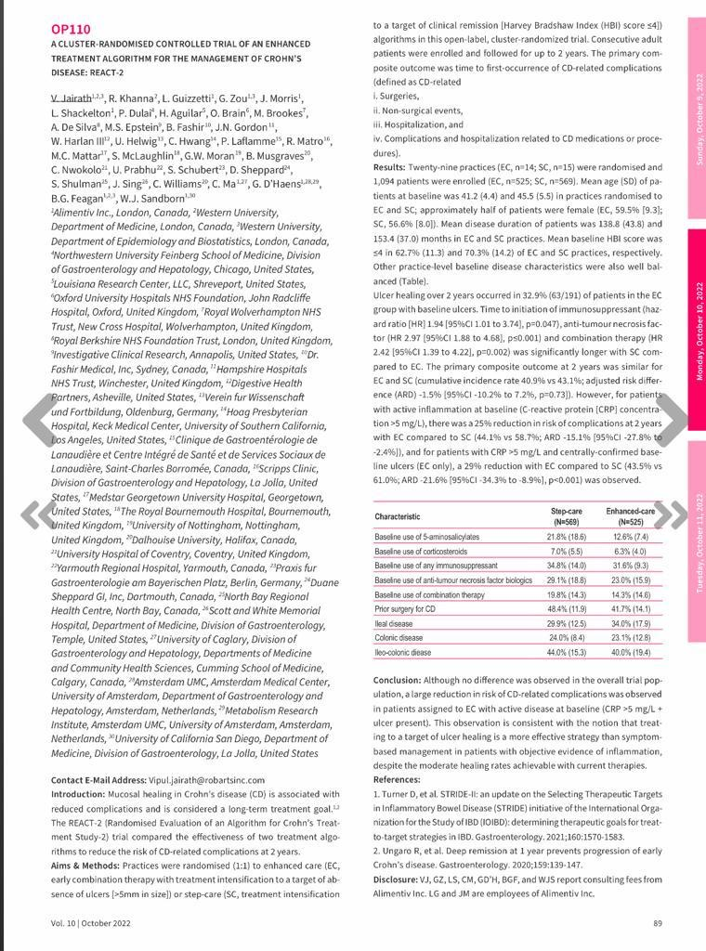
REACT-2 TRIAL
Jairath, UEGW 2022; OP110
Notes:
Nello Stardust abbiamo due bracci a confronto, il T2T in cui la terapia con ustekinumab era adeguata in base al riscontro endoscopico alla 16° sett e ai biomarkers durante il f-up oltre che la clinica e lo standard of the care guidato solo dalla clinica

Slide 29
Treat-to-Target strategy as a Therapeutic Game Changer in IBD
- The introduction of composite (robust) endpoints and the T2T strategy could represent the major therapeutic game changers in IBD.
- Deeper/composite endpoints are associated with better prognosis: improved quality of life, reduced hospitalizations, and lower need for surgery.
- However, the deeper the endpoint, the lower the probability of achieving it.
- Robust composite endpoints (endoscopic–histological remission in UC, deep remission in Crohn’s disease) are associated with the best long-term outcomes.
- Therapeutic switching/swapping decisions based on complex (robust) composite outcomes should rely on careful case-by-case evaluation and validation in strategic clinical studies.

Slide 30
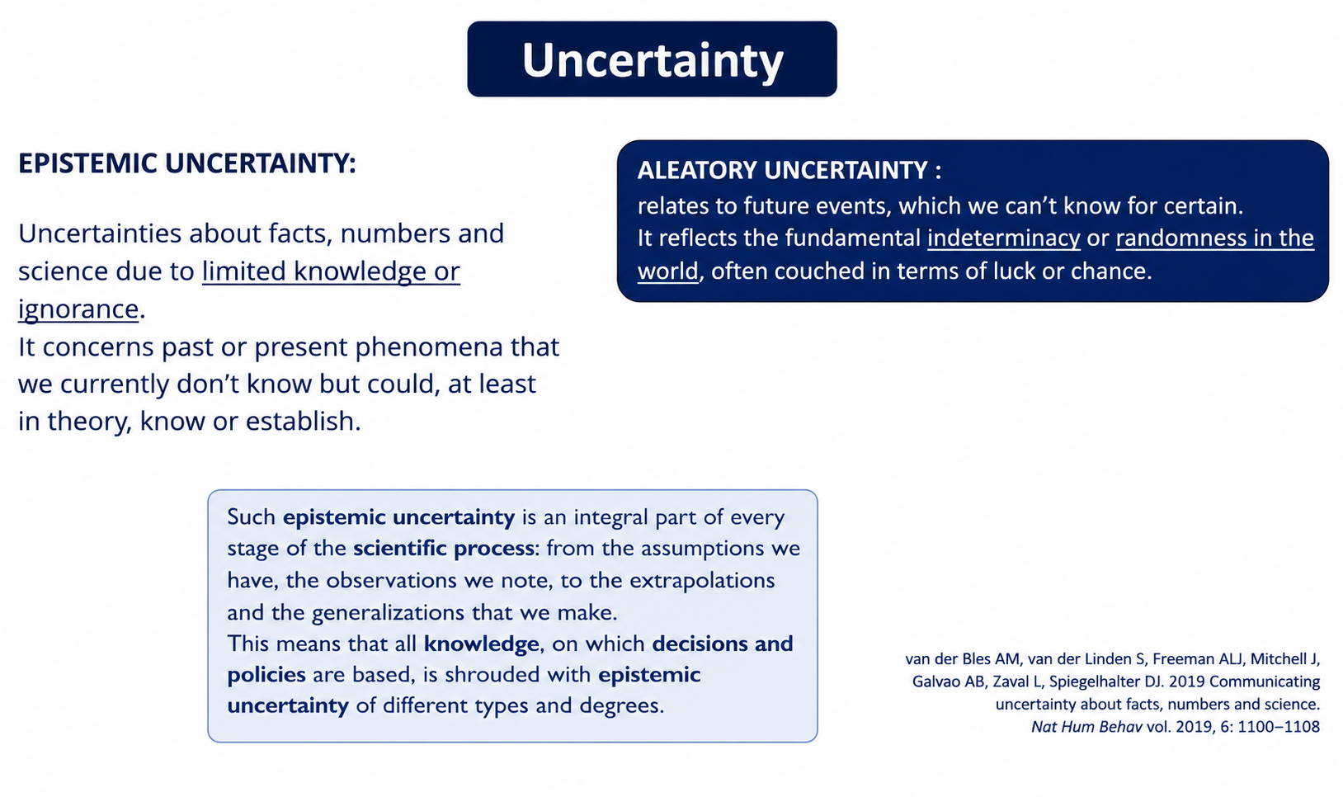
Notes:
Nello Stardust abbiamo due bracci a confronto, il T2T in cui la terapia con ustekinumab era adeguata in base al riscontro endoscopico alla 16° sett e ai biomarkers durante il f-up oltre che la clinica e lo standard of the care guidato solo dalla clinica

Slide 31
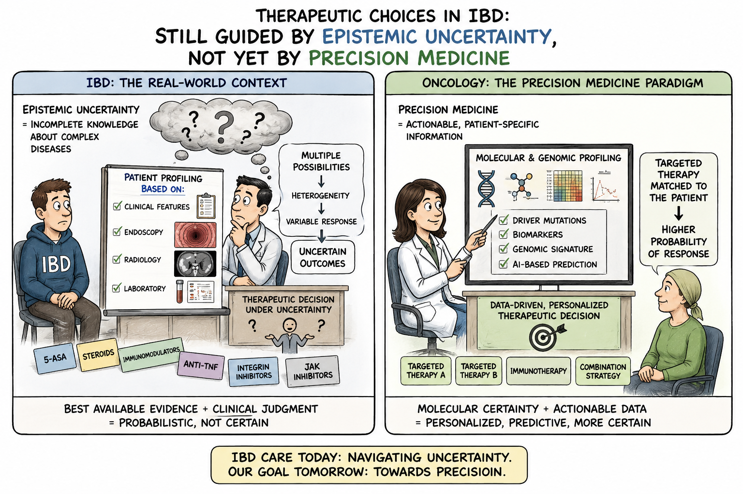

Slide 32



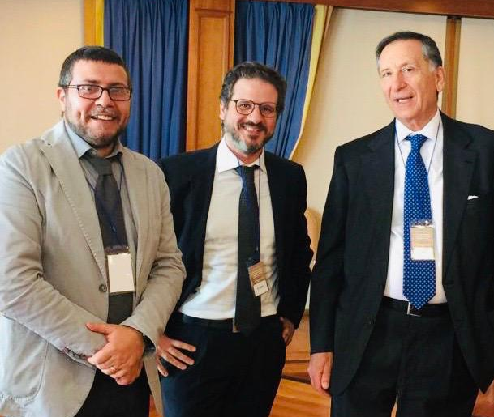
GRAZIE PER L’ATTENZIONE…

